Slide 1
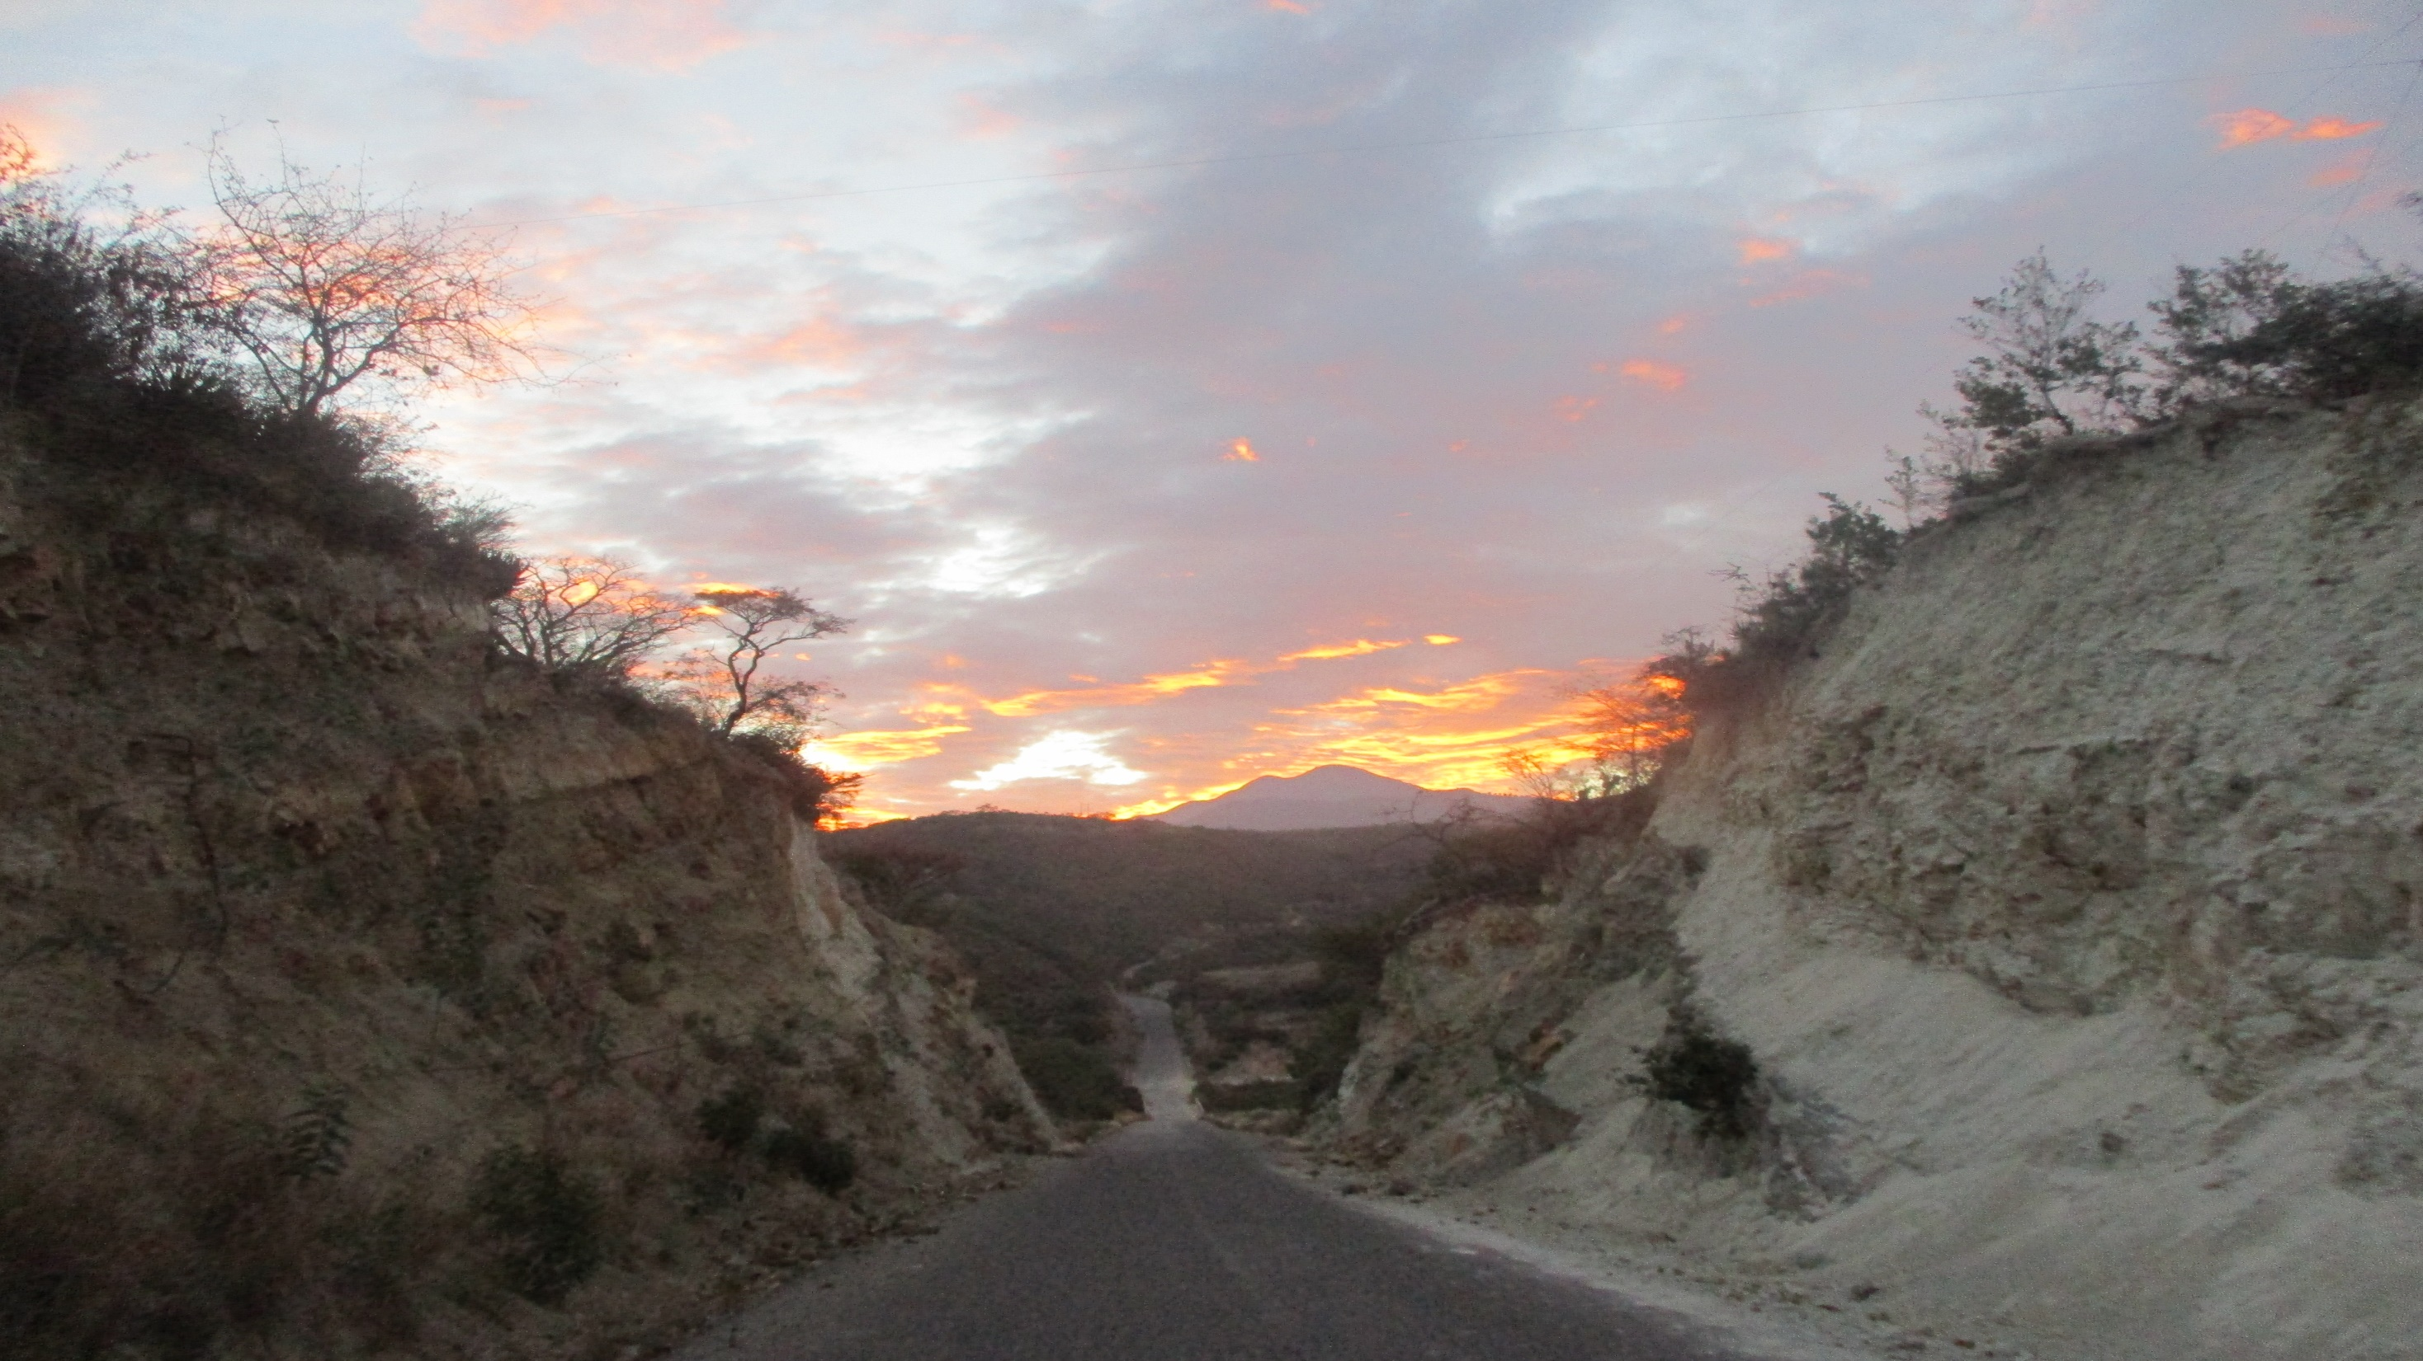
DIVERSIDAD LINGÜÍSTICA EN LA FORMACION INICIAL DE INDÍGENAS DOCENTES, EL CASO DE LA :
ESCUELA NORMAL BILINGÜE E INTERCULTURAL DE OAXACA

Slide 2
DIVERSIDAD LINGÜÍSTICA
EN MÉXICO

Slide 3
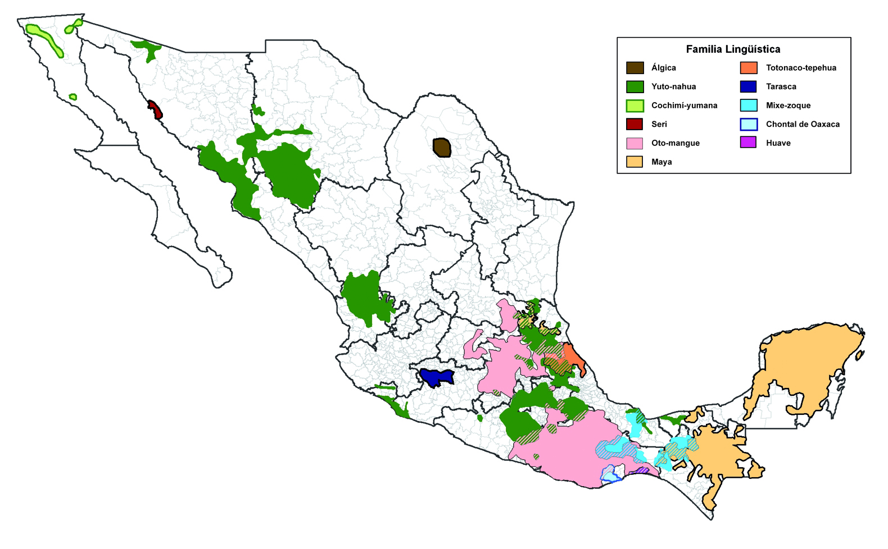
Las 11 familias lingüísticas indoamericanas
con presencia en México

Slide 4
Todas las lenguas son sistemas abstractos y una de sus principales funciones es la comunicación. Las lenguas indígenas no son ni más “simples”, ni “inferiores”; no son lenguas “atrasadas”, “primitivas” o “imperfectas”. Tienen su propia estructura gramatical y al igual que cualquier lengua del mundo cuentan con los recursos lingüísticos para designar la realidad del mundo.

Slide 5
SITUACIÓN SOCIOLINGÜÍSTICA
El número de lenguas indígenas que se hablan en México son una muestra de la rica diversidad lingüística que hay en el mundo: representada en 11 familias lingüísticas
Refleja una amplia variación lingüística en cada una de las lenguas
Las regiones indígenas se caracterizan por un alto grado de bilingüismo en lengua indígena y en español
Históricamente manifiestan un conflicto lingüístico donde el español ha sido la lengua dominante generando procesos de desplazamiento y de extinción de algunas lenguas indígenas.

Slide 6
La Ley sobre Derechos Lingüísticos señala que, las autoridades educativas estatales y federativas “garantizarán que la población indígena tenga acceso a la educación obligatoria, bilingüe e intercultural, y adoptarán las medidas necesarias para que en el sistema educativo se agregue el respeto a la dignidad e identidad de las personas, independientemente de su lengua”.

Slide 7
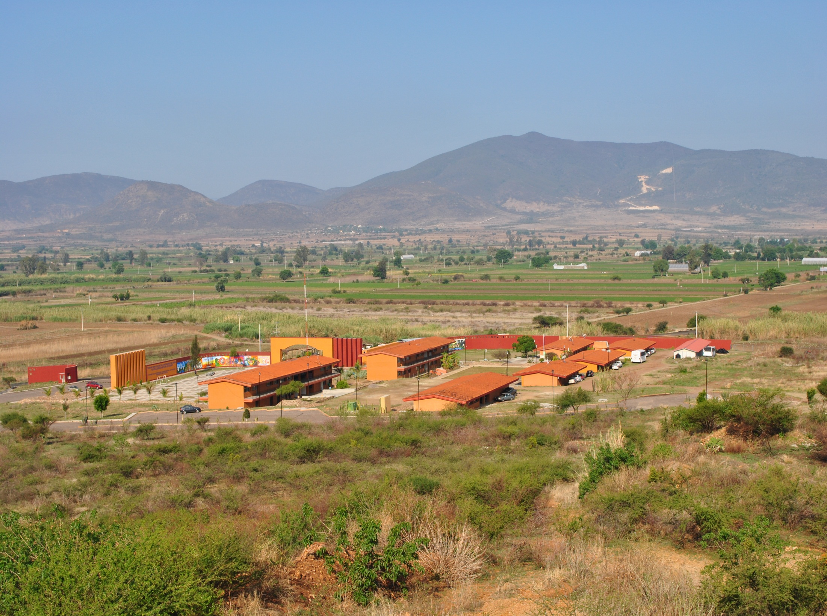
DIVERSIDAD CULTURAL Y LINGÜÍSTICA EN LA NORMAL BILINGÜE E INTERCULTURAL DE OAXACA

Slide 8
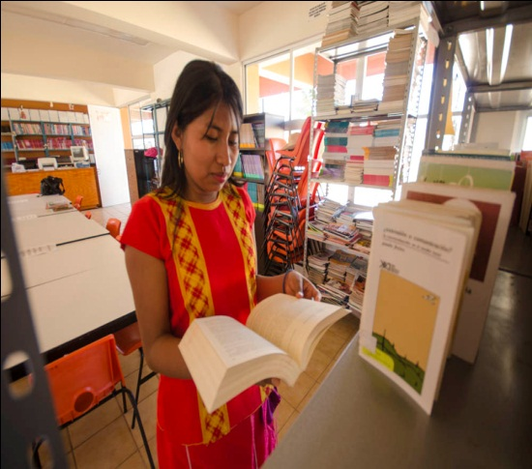
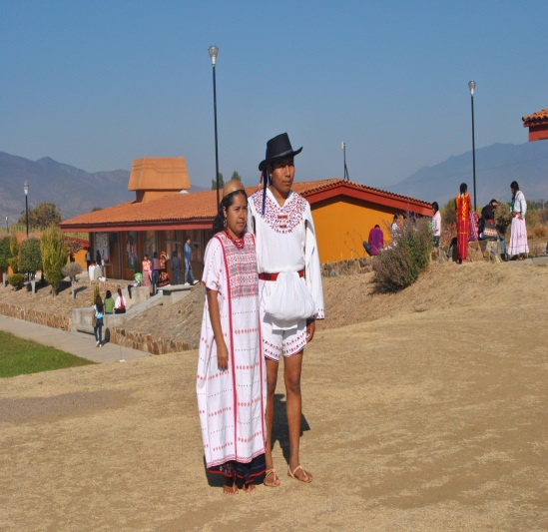
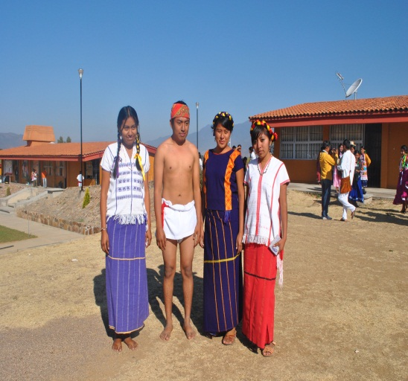
Destinada a la formación inicial de docentes para las comunidades originarias del Estado de Oaxaca.
Integrada por estudiantes provenientes de las 16 etnias: Amuzga, Cuicateca, Chatina, Chinanteca, Chocholteca, Chontal, Ikoots, Ixcateca, Mazateca, Mixe, Mixteca, Nahuatl, Tacuate, Triki, Zapoteca (S. Norte, Sur, Valle e Istmo) y Zoque.

Slide 9
Principios de la formación
Reconocimiento, valoración, desarrollo y promoción de la cultura, la identidad, la cosmovisión, los saberes y prácticas de los pueblo originarios
Reconocimiento, valoración y actuación para favorecer la convivencia con el otro en un marco de respeto, basado en una dialogicidad cultural y lingüística
Apertura y compromiso para transitar al plurilingüismo
concibe una práctica educativa en y para la diversidad

Slide 10
Atención a las necesidades e intereses de los formadores y estudiantes en formación
Situaciones lingüísticas
Los formadores de docentes (hablantes de lenguas originarias del contexto)
Los formadores de docentes (no hablantes de lenguas originarias del contexto)
Los estudiantes (hablantes de lenguas originarias)
Los estudiantes (no hablantes de lenguas originarias

Slide 11
Atención lingüística de formadores y estudiantes en formación
Necesidades lingüística
Desarrollo y fortalecimiento de sus lenguas (Lengua originaria, español u otras)
Aprendizaje de lenguas originarias (las del contexto inmediato)
Desarrollo de habilidades lingüísticas: hablar, leer, escribir, comprender (L1, L2 y L3) de las lenguas del contexto.
Las lenguas (lenguas originarias, español, inglés y otras) como medio de comunicación, de enseñanza, de aprendizaje u objeto de estudio

Slide 12
Considerar los contextos demográficos lingüísticos de cada estado y región
Contextos demográficos sociolingüísticos
Comunidades con vitalidad lingüística
Comunidades en proceso de desplazamiento lingüístico
Comunidades en desplazamiento lingüístico total.
Comunidades en resistencia lingüística
Comunidades bilingües o plurilingües

Slide 13
Considerar los contextos dinámicos y de movilidad social
Contextos dinámicos
Comunidades migrantes plurilingües
Comunidades indígenas en contextos urbanos plurilingües
Comunidades plurilingües en diversos contextos (locales, nacionales e internacionales)
Desubicación lingüística del docente indígena en comunidades del país

Slide 14
Apertura y compromiso para transitar al plurilingüismo
La palabra como saber y visión de mundo en su integralidad, como símbolo de identidad, como medio de comunicación, de enseñanza y estudio
Nombrar el mundo en y desde la palabra
La diversidad como igualdad y riqueza lingüística
Al bilingüismo como contexto inmediato y al plurilingüismo como escenario de apertura y diversificación
Que los procesos de maduración lingüística se potencian en la familia y en la escuela como escenario de apertura
El desarrollo y fortalecimiento de las lenguas (habilidades, producción de recursos y materiales, metodologías

